Slide 1
KUCHNIA BUDDYJSKA

Slide 2
Przepisy religijne
Zgodnie z zasadami wyznawanej religii buddysta powinien rozważać spożywane posiłki. Odbywa się to przez stawianie sobie pytań:
czym jest to, co jem
skąd pochodzi
dlaczego to jem
kiedy powinienem jeść i czerpać z tego korzyści
jak należy to jeść

Slide 3
Zakazy religijne
Zakaz spożywania mięsa. Buddyści wierzą w reinkarnację. Uważają, że dusza ludzka może odrodzić się w ciele zwierzęcia i dlatego nie należy ich zabijać
Zakaz picia alkoholu. Alkohol utrudnia rozwój duszy i ciała. To może powodować gromadzenie się negatywnej karmy
Zakaz używania ostrych przypraw. Są to cebula, czosnek, szczypior, por i szalotka. Warzywa te mogą wywoływać gniew i wzburzenie, a takie emocje nie powinny występować u buddystów

Slide 4
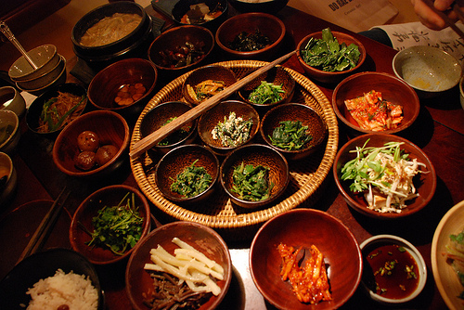
Kuchnia mnichów buddyjskich
Jest to kuchnia wegeteriańska. Wykorzystywane są owoce, wodorosty, a także rośliny strączkowe, głównie soja. Przygotowywanie posiłków dostosowane jest do zmieniających się pór roku oraz naturalnych rytmów w przyrodzie. W kuchni używa się owoców a także warzyw sezonowych.

Slide 5
Bibliografia
www. cdn.ng.edu.pl
www.japoland.pl
zdjęcie z internetu

Slide 6
PREZENTACJĘ PRZYGOTOWALI UCZNIOWIE Z KLASY 8

